Slide 1

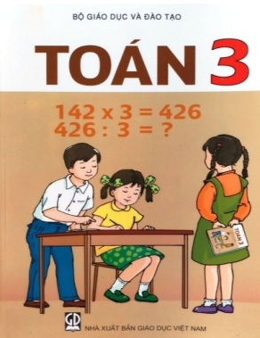

TRƯỜNG TIỂU HỌC ÁI MỘ A
TOÁN:
BÀI TOÁN LIÊN QUAN ĐẾN
RÚT VỀ ĐƠN VỊ (TT)
GVCN: Kiều Thùy Dung
NĂM HỌC: 2021 - 2022

Slide 2
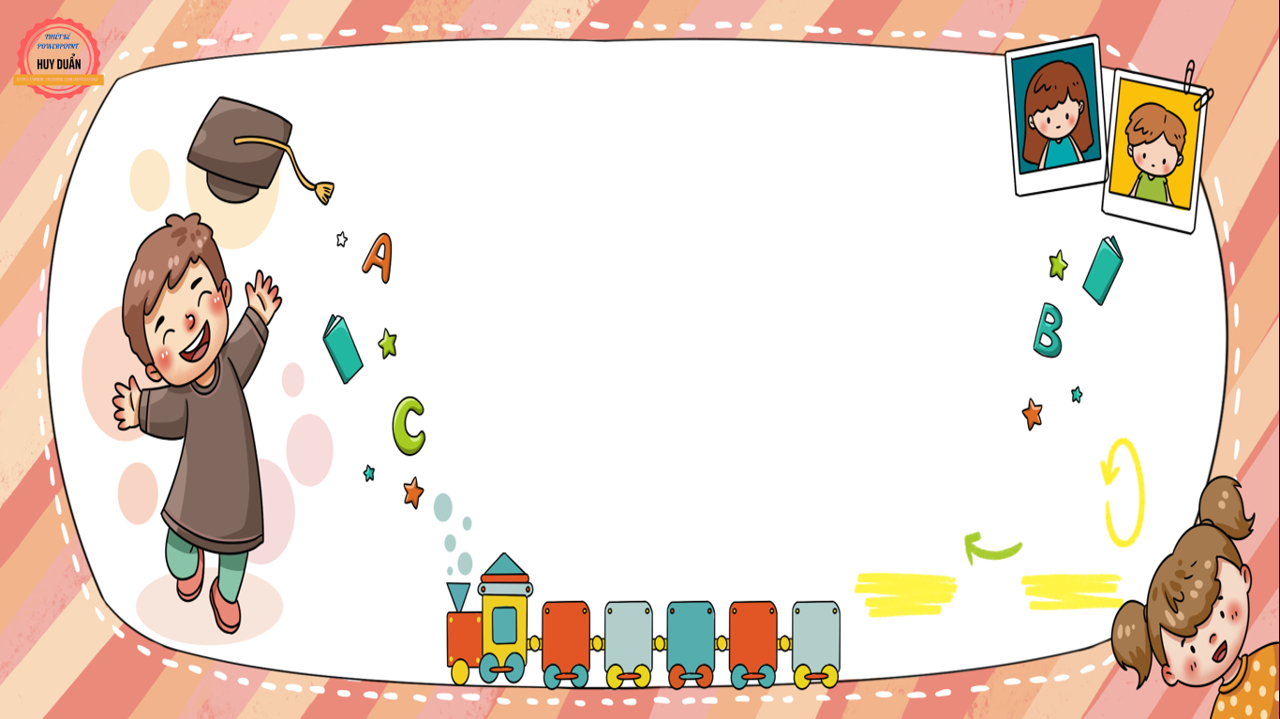
Khởi động

Slide 3




TRÒ CHƠI
RUNG CÂY CHỌN QUẢ
20

Slide 4
Luật chơi:
- Phần chơi gồm có 3 câu hỏi.
- Mỗi câu hỏi sẽ có một bạn được quyền trả lời.
- Để chọn được người trả lời câu hỏi thì cây sẽ rung Mỗi lần rung sẽ có một quả rơi xuống. Quả mang số thứ tự của ai người đó sẽ dành quyền trả lời.

Slide 5

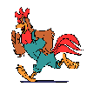
Câu 1: Có 15 kg gạo đựng trong 5 bao. Hỏi mỗi bao có bao nhiêu ki-lô-gam gạo?
A. 3kg
B. 10kg
C. 15kg
D. 10kg

Slide 6
21

Slide 7
Câu 1: Có 15 kg gạo đựng trong 5 bao. Hỏi mỗi bao có bao nhiêu ki-lô-gam gạo?
A. 3kg
A. 3kg
B. 5kg
C. 15kg
D. 10kg

Slide 8
Câu 2: Có 40 kg gạo đựng trong 10 bao. Hỏi 4 bao có bao nhiêu ki-lô-gam gạo?
A. 4kg
B. 10kg
C. 16kg
D. 24kg

Slide 9
18

Slide 10
Câu 2: Có 40 kg gạo đựng trong 10 bao. Hỏi 4 bao có bao nhiêu ki-lô-gam gạo?
A. 4kg
B. 10kg
C. 16kg
C. 16kg
D. 24kg

Slide 11
Câu 3: Có 36 kg bột mỳ đựng trong 6 bao. Hỏi 5 bao có bao nhiêu ki-lô-gam bột mỳ?
A. 36kg
B. 30kg
C. 42kg
D. 39kg

Slide 12
8

Slide 13
Câu 3: Có 36 kg bột mỳ đựng trong 6 bao. Hỏi 5 bao có bao nhiêu ki-lô-gam bột mỳ?
A. 36kg
B. 30kg
B. 30kg
C. 42kg
D. 39kg

Slide 14
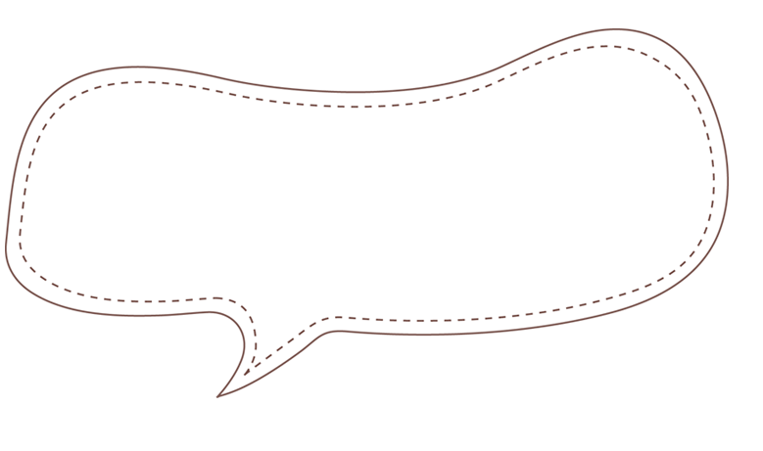


Khi giải “Bài toán liên quan đến rút về đơn vị” thường tiến hành theo 2 bước :
* Bước 1: Tìm giá trị của một phần trong các phần bằng nhau ( thực hiện phép tính chia )
* Bước 2: Tìm giá trị của nhiều phần bằng nhau ( thực hiện phép tính nhân )

Slide 15
TRƯỜNG TIỂU HỌC ÁI MỘ A
TOÁN:
BÀI TOÁN LIÊN QUAN ĐẾN
RÚT VỀ ĐƠN VỊ (TT)
GVCN: Kiều Thùy Dung
NĂM HỌC: 2021 - 2022

Slide 16
Khám phá

Slide 17
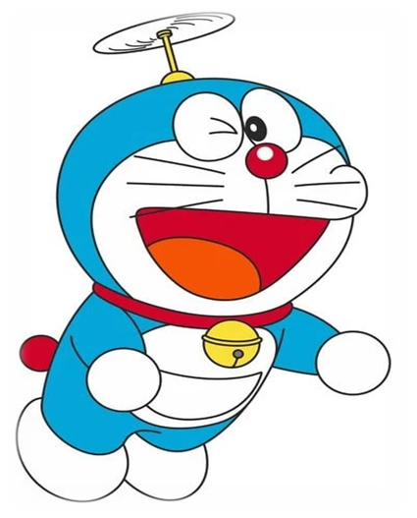
Toán: BÀI TOÁN LIÊN QUAN ĐẾN RÚT VỀ ĐƠN VỊ
Ví dụ: Có 35l mật ong chia đều vào 7 can. Nếu có 10 lít mật ong thì đựng đều vào mấy can như thế?
Tóm tắt:
35l :
7 can
10l :
....can ?

Slide 18

Toán: BÀI TOÁN LIÊN QUAN ĐẾN RÚT VỀ ĐƠN VỊ
Ví dụ: Có 35l mật ong chia đều vào 7 can. Nếu có 10 lít mật ong thì đựng đều vào mấy can như thế?
Bước 1
Bài giải
Bước 1: Bước rút về đơn vị
(tìm giá trị của 1 phần - thực hiện bằng phép chia)
Số lít mật ong trong mỗi can là:
35 : 7 = 5 (l)
Số can cần có để đựng 10 lít mật ong là:
10 : 5 = 2 (can)
Bước 2
Đáp số: 2 can
Tìm số phần bằng nhau (thực hiện bằng phép chia)

Slide 19


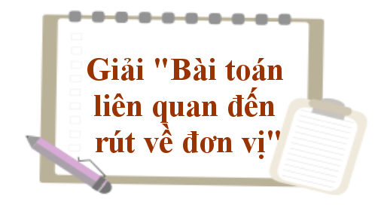

Bước rút về đơn vị
(tìm giá trị của 1 phần - thực hiện bằng phép chia)
Tìm số phần bằng nhau (thực hiện bằng phép chia)

Slide 20
Toán: BÀI TOÁN LIÊN QUAN ĐẾN RÚT VỀ ĐƠN VỊ
Hai dạng bài toán liên quan đến rút về đơn vị có điểm giống nhau và khác nhau là:
Có 35 lít mật ong đựng đều vào 7 can. Hỏi 2 can có bao nhiêu lít mật ong?
Có 35 lít mật ong đựng đều vào 7 can. Nếu có 10 lít mật ong thì đựng đều vào mấy can như thế?
Dạng 1:
Dạng 2:
- Bước 1: Rút về đơn vị
(tìm giá trị của 1 phần - thực hiện bằng phép chia)
Bước 1: Rút về đơn vị
(tìm giá trị của 1 phần – thực hiện bằng phép chia)
- Bước 2: Tìm giá trị nhiều phần (thực hiện bằng phép nhân)
- Bước 2: Tìm số phần bằng nhau
(thực hiện bằng phép chia)

Slide 21

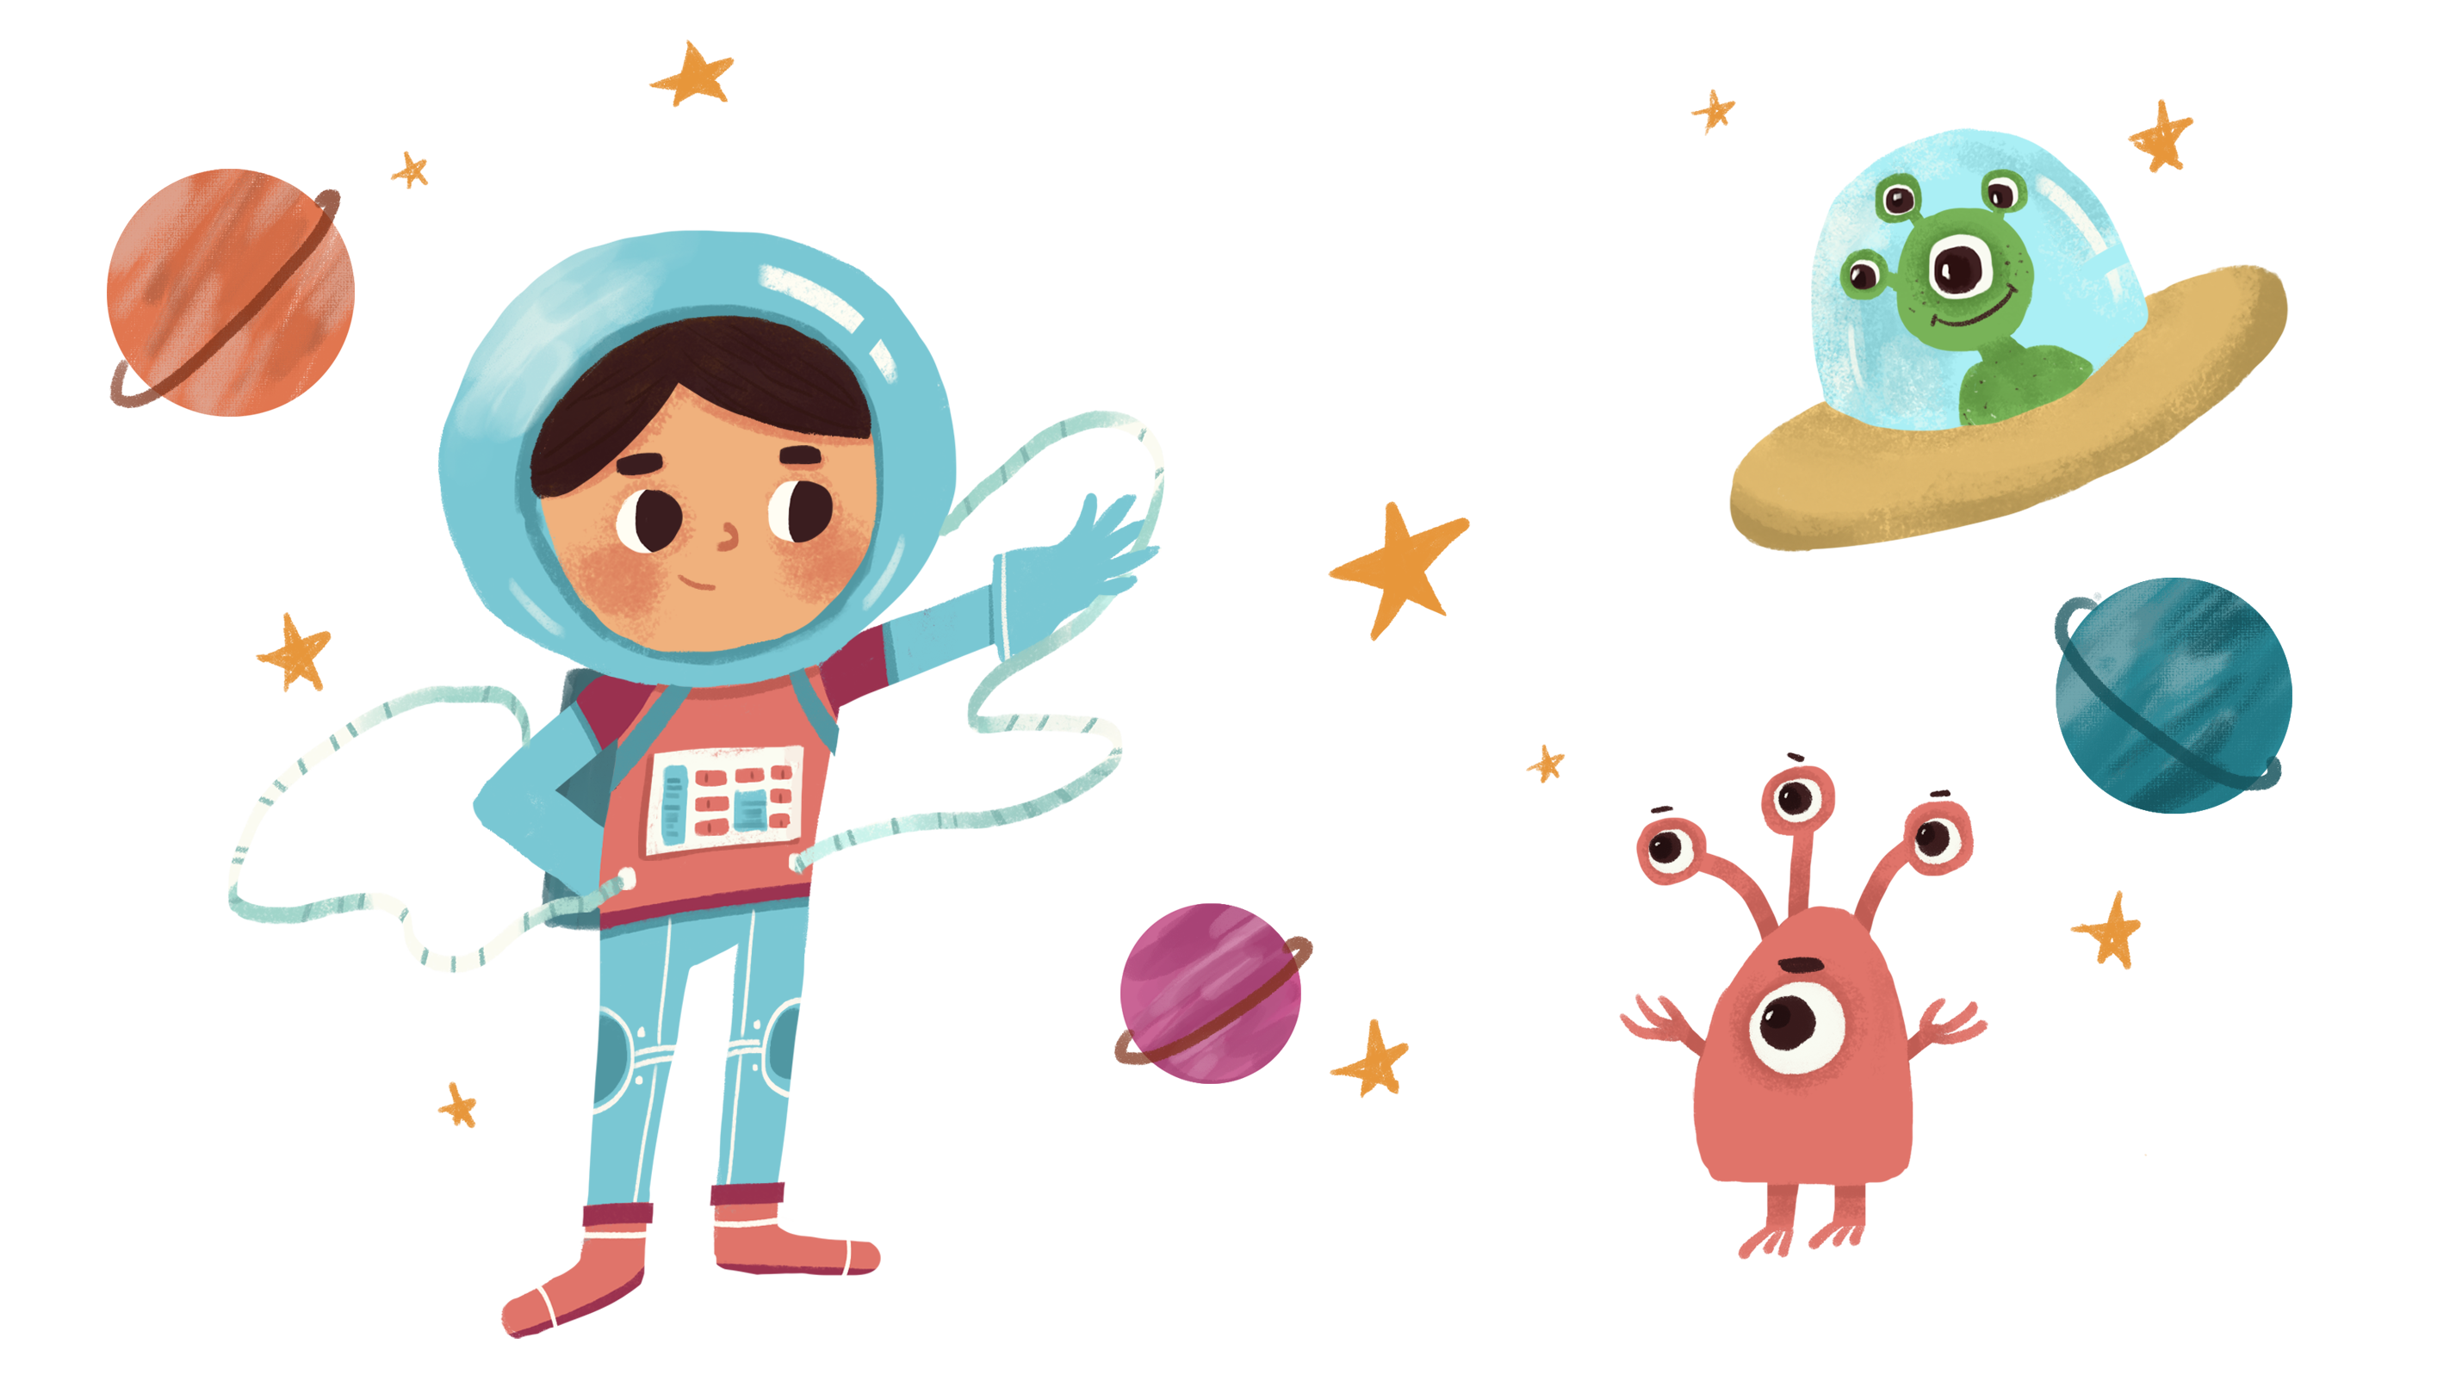
Bài tập

Slide 22

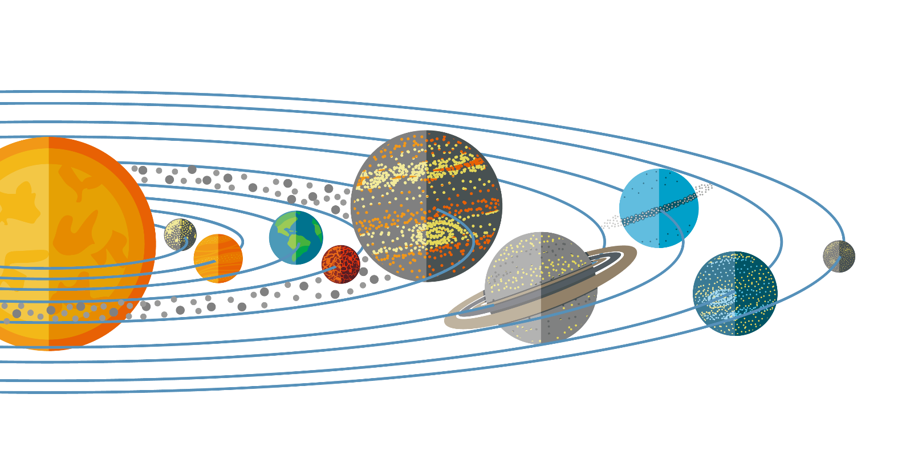


Bài 1
Bài 2
Bài 3

Slide 23
Bài 1

Slide 24


Toán: BÀI TOÁN LIÊN QUAN ĐẾN RÚT VỀ ĐƠN VỊ
Bài 1: Có 40kg đường đựng đều trong 8 túi. Hỏi 15kg đường đựng trong mấy túi như thế?
Tóm tắt
Bài giải
Số kg đường đựng trong mỗi túi là:
40kg: 8 túi
40 : 8 = 5 (kg)
15kg: ... túi?
Số túi cần để đựng 15 kg đường là:
15 : 5 = 3 (túi)
Đáp số: 3 túi

Slide 25
Bài 1
Bài 2
Bài 3

Slide 26

Toán: BÀI TOÁN LIÊN QUAN ĐẾN RÚT VỀ ĐƠN VỊ
Bài 2: Cứ 4 cái áo như nhau thì cần có 24 cúc áo. Hỏi có 42 cúc áo thì dùng cho mấy cái áo như thế?
Tóm tắt
Bài giải
24 cúc áo: 4 cái áo
Số cúc áo dùng cho mỗi cái áo là:
42 cúc áo: ... cái áo?
24 : 4 = 6 (cúc áo)
42 cúc áo dùng cho số cái áo là:
42 : 6 = 7 (cái áo)
Đáp số: 7 cái áo

Slide 27
Bài 1
Bài 2
Bài 3

Slide 28
Toán: BÀI TOÁN LIÊN QUAN ĐẾN RÚT VỀ ĐƠN VỊ
Bài 3: Cách làm nào đúng, cách làm nào sai?
a) 24 : 6 : 2 = 4 : 2
= 2
b) 24 : 6 : 2 = 24 : 3
= 8
Đúng
Sai
c) 18 : 3 x 2 = 18 : 6
= 3
d) 18 : 3 x 2 = 6 x 2
= 12
Sai
Đúng

Slide 29

Trò chơi
Ai nhanh, ai đúng

Slide 30

Toán: BÀI TOÁN LIÊN QUAN ĐẾN RÚT VỀ ĐƠN VỊ
Khoanh tròn vào chữ cái A, B, C, D trước câu trả lời em cho là đúng:
A. 10 kg
Có 50 kg rau, bó đều thành 10 bó. Hỏi 1 bó rau nặng bao nhiêu ki-lô-gam?
B. 5 kg
C. 15 kg
D. 50 kg

Slide 31
Toán: BÀI TOÁN LIÊN QUAN ĐẾN RÚT VỀ ĐƠN VỊ
Khoanh tròn vào chữ cái A, B, C, D trước câu trả lời em cho là đúng:
A. 9 cái kẹo
Có 36 cái kẹo, được chia đều cho 3 bạn . Hỏi mỗi bạn được bao nhiêu cái kẹo?
B. 36 cái kẹo
C.12 cái kẹo
D.26 cái kẹo

Slide 32
Toán: BÀI TOÁN LIÊN QUAN ĐẾN RÚT VỀ ĐƠN VỊ
Khoanh tròn vào chữ cái A, B, C, D trước câu trả lời em cho là đúng:
A. 16 kg
Có 44 lít xăng, chia đều ra 11 chai. Hỏi 4 chai chứa bao nhiêu lít xăng?
B. 11 kg
C. 4 kg
D. 22 kg

Slide 33

CHÀO TẠM BIỆT

